Slide 1
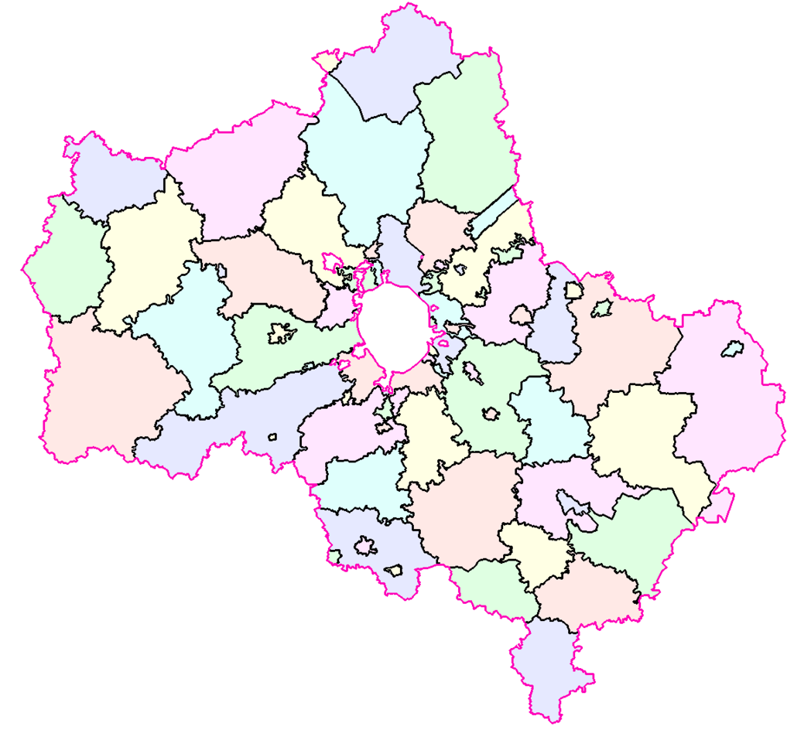
НА ОСНОВАНИИ РЕШЕНИЯ СОВЕТА ДЕПУТАТОВ РУЗСКОГО ГОРОДСКОГО ОКРУГА ОТ 10.12.2020 № 512/59 «О бюджете Рузского городского округа Московской области на 2021 год и плановый период 2022 и 2023 годов»
РГО МО
РГО МО

Slide 2
Основные понятия:
Бюджет - форма образования и расходования денежных средств, предназначенных для финансового обеспечения задач и функций государства и местного самоуправления.
Бюджетная система — совокупность бюджетов всех уровней и бюджетов государственных внебюджетных фондов, основанная на экономических отношениях, государственном устройстве и регулируемая законодательством Российской Федерации.
Бюджетный процесс — это деятельность органов государственной власти, органов местного самоуправления и иных участников бюджетного процесса по составлению и рассмотрению проектов бюджетов, утверждению и исполнению бюджетов, контролю за их исполнением, осуществлению бюджетного учета, рассмотрению и утверждению бюджетной отчетности и внешних проверок.
Доходы бюджета - поступающие в бюджет денежные средства, за исключением средств, являющихся в соответствии с Бюджетным Кодексом Российской Федерации источниками финансирования дефицита бюджета.
Расходы бюджета - выплачиваемые из бюджета денежные средства, за исключением средств, являющихся в соответствии с Бюджетным Кодексом источниками финансирования дефицита бюджета.
Межбюджетные трансферты - средства, предоставляемые одним бюджетом бюджетной системы Российской Федерации другому бюджету бюджетной системы Российской Федерации. Иные межбюджетные трансферты – это целевые трансферты направление использования которых не ограничено, но получение которых может быть связано с выполнением определенных условий (требований).
Субсидии- межбюджетные трансферты, предоставляемые в целях софинансирования расходных обязательств, возникающих при выполнении полномочий.
Субвенции - межбюджетные трансферы, предоставляемые в целях Финансового обеспечения расходных обязательств, возникающих при выполнении государственных полномочий Российской Федерации субъектов Российской Федерации.
Дотации - межбюджетные трансферты, предоставляемые на безвозмездной и безвозвратной основе без установления направлений их использования.

Slide 3
Ед. измерения: тыс. рублей
доходы
расходы
дефицит
2021 год
4 113 249,78
4 215 222,78
2022 год
2023 год
3 506 952,93
3 644 952,93
138 000,00
116 391,00
101 973,00
3 574 862,10
3 691 253,10

Slide 4
Поступление доходов в бюджет Рузского городского округа Московской области
Ед. измерения: тыс. рублей
Код дохода | Наименование кода дохода | на 2021 год |  | на 2022 год |  | на 2023 год
 |  | сумма | % в общей сумме доходов | сумма | % в общей сумме доходов | сумма | % в общей сумме доходов
1 | 2 | 3 |  | 4 |  | 5
1 00 00000 00 0000 000 | НАЛОГОВЫЕ И НЕНАЛОГОВЫЕ ДОХОДЫ | 1 994 352,00 | 48,49% | 1 942 244,00 | 54,33% | 1 924 503,00 | 54,88%
в том числе:
1 01 00000 00 0000 000 | НАЛОГИ НА ПРИБЫЛЬ, ДОХОДЫ | 950 052,00 | 47,64% | 901 368,00 | 46,41% | 862 002,00 | 44,79%
1 03 00000 00 0000 000 | НАЛОГИ НА ТОВАРЫ (РАБОТЫ, УСЛУГИ), РЕАЛИЗУЕМЫЕ НА ТЕРРИТОРИИ РОССИЙСКОЙ ФЕДЕРАЦИИ | 99 350,00 | 4,98% | 95 539,00 | 4,92% | 94 775,00 | 4,92%
1 05 00000 00 0000 000 | НАЛОГИ НА СОВОКУПНЫЙ ДОХОД | 163 909,00 | 8,22% | 167 674,00 | 8,63% | 176 009,00 | 9,15%
1 06 00000 00 0000 000 | НАЛОГИ НА ИМУЩЕСТВО | 570 322,00 | 28,60% | 588 125,00 | 30,28% | 601 660,00 | 31,26%
1 08 00000 00 0000 000 | ГОСУДАРСТВЕННАЯ ПОШЛИНА | 14 515,00 | 0,73% | 15 950,00 | 0,82% | 16 745,00 | 0,87%
1 11 00000 00 0000 000 | ДОХОДЫ ОТ ИСПОЛЬЗОВАНИЯ ИМУЩЕСТВА, НАХОДЯЩЕГОСЯ В ГОСУДАРСТВЕННОЙ И МУНИЦИПАЛЬНОЙ СОБСТВЕННОСТИ | 144 720,00 | 7,26% | 145 535,00 | 7,49% | 145 835,00 | 7,58%
1 12 00000 00 0000 000 | ПЛАТЕЖИ ПРИ ПОЛЬЗОВАНИИ ПРИРОДНЫМИ РЕСУРСАМИ | 1 686,00 | 0,08% | 1 740,00 | 0,09% | 1 795,00 | 0,09%
1 13 00 00000 0000 000 | ДОХОДЫ ОТ ОКАЗАНИЯ ПЛАТНЫХ УСЛУГ И КОМПЕНСАЦИИ ЗАТРАТ ГОСУДАРСТВА | 3 120,00 | 0,16% | 3 121,00 | 0,16% | 3 122,00 | 0,16%
1 14 00000 00 0000 000 | ДОХОДЫ ОТ ПРОДАЖИ МАТЕРИАЛЬНЫХ И НЕМАТЕРИАЛЬНЫХ АКТИВОВ | 23 048,00 | 1,16% | 22 692,00 | 1,17% | 22 060,00 | 1,15%
1 16 00000 00 0000 000 | ШТРАФЫ, САНКЦИИ, ВОЗМЕЩЕНИЕ УЩЕРБА | 23 630,00 | 1,18% | 500,00 | 0,03% | 500,00 | 0,03%
1 17 00000 00 0000 000 | ПРОЧИЕ НЕНАЛОГОВЫЕ ДОХОДЫ | 0,00 | 0,00% | 0,00 | 0,00% | 0,00 | 0,00%
2 00 00000 00 0000 000 | БЕЗВОЗМЕЗДНЫЕ ПОСТУПЛЕНИЯ | 2 118 897,78 | 51,51% | 1 632 618,10 | 45,67% | 1 582 449,93 | 45,12%
2 02 10000 00 0000 150 | Дотации бюджетам бюджетной системы Российской Федерации | 1 521,00 | 0,07% | 1 784,00 | 0,11% | 1 781,00 | 0,11%
2 02 20000 00 0000 150 | Субсидии бюджетам бюджетной системы Российской Федерации (межбюджетные субсидии) | 952 686,78 | 44,96% | 474 701,10 | 29,08% | 432 226,93 | 27,31%
2 02 30000 00 0000 150 | Субвенции бюджетам бюджетной системы Российской Федерации | 1 137 415,00 | 53,68% | 1 154 133,00 | 70,69% | 1 148 442,00 | 72,57%
2 02 40000 00 0000 150 | Иные межбюджетные трансферты | 27 275,00 | 1,29% | 2 000,00 | 0,12% | 0,00 | 0,00%
ИТОГО |  | 4 113 249,78 | х | 3 574 862,10 | х | 3 506 952,93 | х

Slide 5
Расходы бюджета Рузского городского округа
Московской области
Направление расходов | 2021 год |  | 2022 год |  | 2023 год
 | сумма | % в общей сумме расходов | сумма | % в общей сумме расходов | сумма | % в общей сумме расходов
Общегосударственные вопросы | 552 206,14 | 13,10% | 546 155,64 | 15,01% | 525 063,57 | 14,83%
Национальная оборона | 5 208,00 | 0,12% | 5 208,00 | 0,14% | 5 668,00 | 0,16%
Национальная безопасность и правоохранительная деятельность | 15 603,83 | 0,37% | 14 838,31 | 0,41% | 14 859,08 | 0,42%
Национальная экономика | 283 278,70 | 6,72% | 262 411,10 | 7,21% | 262 551,92 | 7,41%
Жилищно-коммунальное хозяйство | 802 675,03 | 19,04% | 607 942,67 | 16,71% | 664 060,18 | 18,75%
Охрана окружающей среды | 15 208,47 | 0,36% | 15 908,47 | 0,44% | 16 008,47 | 0,45%
Образование | 2 064 602,17 | 48,98% | 1 675 086,10 | 46,03% | 1 539 706,85 | 43,48%
Культура, кинематография | 252 092,86 | 5,98% | 255 674,14 | 7,03% | 259 021,25 | 7,32%
Социальная политика | 79 755,36 | 1,89% | 95 016,36 | 2,61% | 84 177,26 | 2,38%
Физическая культура и спорт | 96 672,41 | 2,29% | 108 962,92 | 2,99% | 117 725,06 | 3,32%
Средства массовой информации | 20 069,07 | 0,48% | 20 253,97 | 0,56% | 20 253,97 | 0,57%
Обслуживание государственного (муниципального) долга | 27 850,73 | 0,66% | 31 804,40 | 0,87% | 31 857,32 | 0,90%
Итого: | 4 215 222,78 | х | 3 639 262,10 | х | 3 540 952,93 | х
Ед. измерения: тыс. рублей

Slide 6
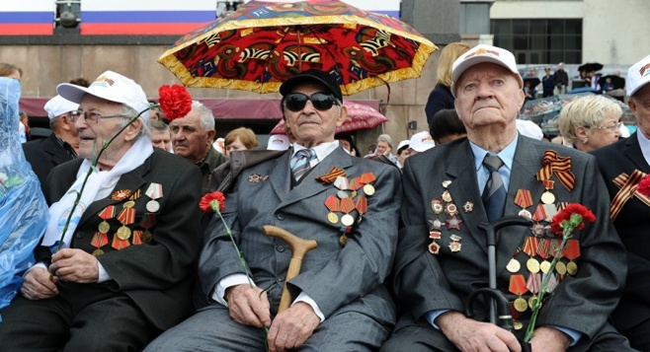
Общий объем бюджетных ассигнований, направляемых на исполнение публичных нормативных обязательств
Ед. измерения: тыс. рублей
Направление
компенсация найма жилого помещения врачам | 2 880 000,00 | 2 880 000,00 | 2 880 000,00
компенсация ЖКУ ветеранам | 193 440,00 | 193 440,00 | 193 440,00
выплаты Почетным гражданам | 390 000,00 | 462 000,00 | 534 000,00

Slide 7
Бюджетные инвестиции в форме капитальных вложений
Ед. измерения: тыс. рублей
Направление бюджетных инвестиций | 2021 год | Плановый период
 |  | 2022 год | 2023 год
Строительство газопровода высокого давления д. Марс | 11 083,74 | 0,00 | 0,00
Строительно-монтажные работы по газификации МКД ул. Садовая, д. 11,11а, д. Старая Руза | 3 018,90 | 0,00 | 0,00
Строительно-монтажные работы по газификации ул. Григоровская, д. №3,4 п. Тучково | 0,00 | 10 000,00 | 0,00
Предоставление жилых помещений детям-сиротам и детям, оставшимся без попечения родителей, лицам из числа детей-сирот и детей, оставшихся без попечения родителей, по договорам найма специализированных жилых помещений | 25 271,00 | 41 353,00 | 34 461,00
Приобретение, монтаж и ввод в эксплуатацию станции водоочистки на артскважине д.Нововолково д.20 | 0,00 | 5 700,00 | 0,00
Приобретение, монтаж и ввод в эксплуатацию станции водоочистки на ВЗУ в д. Городище, п/ст151, соор.2В | 0,00 | 2 306,00 | 0,00
Приобретение, монтаж и ввод в эксплуатацию станции водоочистки на ВЗУ в д. Грибцово, ул. Больничная д.138 | 0,00 | 2 206,00 | 0,00
Приобретение, монтаж и ввод в эксплуатацию станции водоочистки на ВЗУ в д. Колодкино, ул. Верейская д.176 | 0,00 | 2 200,00 | 0,00

Slide 8
Ед. измерения: тыс. рублей
Направление бюджетных инвестиций | 2021 год | Плановый период
 |  | 2022 год | 2023 год
Приобретение, монтаж и ввод в эксплуатацию станции водоочистки на ВЗУ в д. Комлево | 0,00 | 2 306,00 | 0,00
Приобретение, монтаж и ввод в эксплуатацию станции водоочистки на ВЗУ в д. Новоивановское, д.81 | 0,00 | 2 700,00 | 0,00
Приобретение, монтаж и ввод в эксплуатацию станции водоочистки на ВЗУ в д. Филатово, д.1, стр.2 | 0,00 | 2 306,00 | 0,00
Строительство и реконструкция объектов очистки сточных вод | 0,00 | 93 000,06 | 0,00
Обеспечение мероприятий по модернизации систем коммунальной инфраструктуры | 79 211,00 | 0,00 | 0,00
Технологическое присоединение к газу "котельная р.п. Тучково, ул. Лебеденко, д.36" | 1 097,36 | 0,00 | 0,00
Строительство газовой БМК п. Тучково, ул. Луговая | 683,13 | 0,00 | 0,00
Строительство блок-модульной котельной в г. Руза, ул. Говорова, д. 1А | 35 694,05 | 0,00 | 0,00
Строительство блок-модульной котельной в д. Старониколаевое, д. 195 | 11 343,92 | 0,00 | 0,00
Строительство блок-модульной котельной в д. Сумароково, д. 34 | 9 283,92 | 0,00 | 0,00
Строительство блок-модульной котельной в п. Тучково, ул. Лебеденко, д. 36 | 71 018,24 | 0,00 | 0,00
Строительство блок-модульной котельной в п. Тучково, ул. Луговая, | 16 116,45 | 0,00 | 0,00
Строительство блок-модульной котельной в г. Руза, Волоколамское шоссе | 22 679,42 | 0,00 | 0,00
Строительство Центра культуры и искусства по адресу: Московская область, Рузский район, д.Нестерово | 0,24 | 268,31 | 0,00
Строительство общеобразовательной школы на 400 Meст Рузский район, гп Тучково, Западный микрорайон ул.Новая | 497 287,34 | 0,00 | 0,00
Переселение граждан из аварийного жилищного фонда | 27 330,68 | 122 195,99 | 20 451,82
Переселение граждан из многоквартирных жилых домов, признанных аварийными в установленном законодательством порядке | 104 765,85 | 0,00 | 0,00
Итого: | 915 885,24 | 286 541,36 | 54 912,82
Доля в общем объеме расходов:
21,73%
7,76%
1,51%

Slide 9
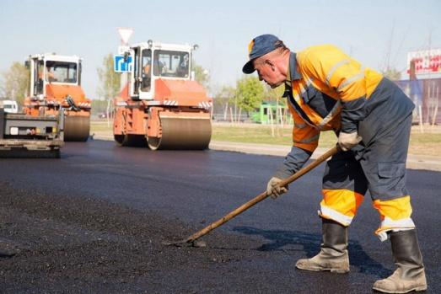
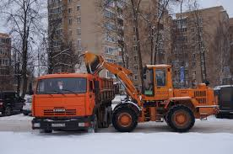
Объем бюджетных ассигнований Дорожного фонда Рузского городского округа Московской области
В соответствии с Порядком формирования и использования муниципального дорожного фонда Рузского городского округа Московской области средства могут быть направлены на:
Капитальный ремонт, ремонт автомобильных дорог и искусственных сооружений на них, дворовых территорий многоквартирных домов, проездов к дворовым территориям многоквартирных домов населенных пунктов;
Содержание автомобильных дорог и искусственных сооружений на них, в том числе паспортизация, организация и обеспечение безопасности дорожного движения, дворовых территорий многоквартирных домов, проездов к дворовым территориям многоквартирных домов населенных пунктов;
Реконструкцию и строительство автомобильных дорог и искусственных сооружений на них, дворовых территорий многоквартирных домов, проездов к дворовым территориям многоквартирных домов населенных пунктов (включая расходы на инженерные изыскания, разработку проектной документации и проведение необходимых экспертиз);
Выполнение изыскательских, научно-исследовательских, опытно-конструкторских работ, связанных с осуществлением дорожной деятельности в отношении автомобильных дорог, дворовых территорий многоквартирных домов, проездов к дворовым территориям многоквартирных домов населенных пунктов;
Формирование резерва средств на проведение мероприятий по предупреждению чрезвычайных ситуаций и ликвидации последствий стихийных бедствий и других чрезвычайных ситуаций, связанных с осуществлением дорожной деятельности в отношении автомобильных дорог, дворовых территорий многоквартирных домов, проездов к дворовым территориям многоквартирных домов населенных пунктов;
Предоставление субсидий юридическим лицам и индивидуальным предпринимателям, осуществляющим дорожную деятельность в отношении автомобильных дорог, в целях возмещения их затрат в связи с производством (реализацией) товаров, выполнением работ, оказанием услуг, связанными с осуществлением такой деятельности.
тыс. рублей

Slide 10
^{Структура программных расходов} бюджета Рузского городского округа на 2021 год и на плановый период 2022 и 2023 годов
Ед. измерения: тыс. рублей
Наименование | 2021 год | % в общей сумме программных расходов | Плановый перид
 |  |  | 2022 год | % в общей сумме программных расходов | 2023 год | % в общей сумме программных расходов
Муниципальная программа "Здравоохранение" | 2 880,00 | 0,07% | 2 880,00 | 0,08% | 2 880,00 | 0,08%
Муниципальная программа "Культура" | 259 366,04 | 6,15% | 275 931,16 | 7,58% | 266 811,28 | 7,54%
Муниципальная программа "Образование" | 1 587 411,48 | 37,66% | 1 648 644,16 | 45,30% | 1 535 224,66 | 43,36%
Муниципальная программа "Социальная защита населения" | 71 747,75 | 1,70% | 79 453,84 | 2,18% | 78 612,24 | 2,22%
Муниципальная программа "Спорт" | 96 382,91 | 2,29% | 108 744,53 | 2,99% | 117 524,67 | 3,32%
Муниципальная программа "Развитие сельского хозяйства" | 31 436,00 | 0,75% | 21 902,47 | 0,60% | 11 961,07 | 0,34%
Муниципальная программа "Экология и окружающая среда" | 21 817,67 | 0,52% | 22 517,67 | 0,62% | 22 617,67 | 0,64%
Муниципальная программа "Безопасность и обеспечение безопасности жизнедеятельности населения" | 42 690,01 | 1,01% | 46 184,28 | 1,27% | 46 994,26 | 1,33%
Муниципальная программа "Жилище" | 37 872,90 | 0,90% | 53 483,45 | 1,47% | 42 517,25 | 1,20%
Муниципальная программа "Развитие инженерной инфраструктуры и энергоэффективности" | 257 321,01 | 6,10% | 126 493,74 | 3,48% | 6 169,68 | 0,17%
Муниципальная программа "Предпринимательство" | 12 862,71 | 0,31% | 13 339,78 | 0,37% | 13 408,11 | 0,38%
Муниципальная программа "Управление имуществом и муниципальными финансами" | 417 115,76 | 9,90% | 420 478,10 | 11,55% | 418 749,97 | 11,83%
Муниципальная программа "Развитие институтов гражданского общества, повышение эффективности местного самоуправления и реализации молодежной политики" | 35 164,56 | 0,83% | 33 786,89 | 0,93% | 33 290,89 | 0,94%

Slide 11
Ед. измерения: тыс. рублей
Наименование | 2021 год | % в общей сумме программных расходов | Плановый период
 |  |  | 2022 год | % в общей сумме программных расходов | 2023 год | % в общей сумме программных расходов
Муниципальная программа "Развитие и функционирование дорожно-транспортного комплекса" | 253 428,00 | 6,01% | 230 459,00 | 6,33% | 231 438,00 | 6,54%
Муниципальная программа "Цифровое муниципальное образование" | 75 591,33 | 1,79% | 86 418,68 | 2,37% | 79 859,85 | 2,26%
Муниципальная программа "Архитектура и градостроительство" | 1 911,00 | 0,05% | 1 911,00 | 0,05% | 1 911,00 | 0,05%
Муниципальная программа "Формирование современной комфортной городской среды" | 328 269,66 | 7,79% | 296 894,38 | 8,16% | 583 776,15 | 16,49%
Муниципальная программа "Строительство объектов социальной инфраструктуры" | 508 055,14 | 12,05% | 12 003,12 | 0,33% | 11 043,72 | 0,31%
Муниципальная программа "Переселение граждан из аварийного жилищного фонда" | 132 096,53 | 3,13% | 122 195,99 | 3,36% | 20 451,82 | 0,58%
Итого: | 4 215 222,78 | Х | 3 639 262,10 | Х | 3 540 952,93 | Х

Slide 12
Программа муниципальных внутренних заимствований Рузского городского округа Московской области на 2021 год и плановый период 2022 и 2023 годов
I. Привлечение заимствований
Ед. измерения: тыс. рублей
№ п/п | Виды заимствований | Объем привлечения средств
 |  | 2021 год | 2022 год | 2023 год
1 | Кредитные договоры и соглашения, заключенные от имени Рузского городского округа | 214 135,88 | 210 391,00 | 352 135,88
2 | Бюджетные кредиты, полученные от других бюджетов бюджетной системы | 0,00 | 0,00 | 0,00
 | Итого: | 214 135,88 | 210 391,00 | 352 135,88
II. Погашение заимствований
Ед. измерения: тыс. рублей
№ п/п | Виды заимствований | Объем средств, направляемых на погашение основной суммы долга
 |  | 2021 год | 2022 год | 2023 год
1 | Кредитные договоры и соглашения, заключенные от имени Рузского городского округа | 119 300,00 | 94 000,00 | 214 135,88
2 | Бюджетные кредиты, полученные от других бюджетов бюджетной системы | 0,00 | 0,00 | 0,00
 | Итого: | 119 300,00 | 94 000,00 | 214 135,88

Slide 13
Программа муниципальных гарантий Рузского городского округа Московской области на 2021 год и плановый период 2022 и 2023 годов
I. Перечень муниципальных гарантий Рузского городского округа Московской области,
подлежащих предоставлению в 2021 году и плановом периоде 2022 и 2023 гг.
Ед. измерения: тыс. рублей
№ п/п | Цели предоставления муниципальных гарантий | Предельный объем гарантий (тыс. руб.)
 |  | 2021 год |  | 2022 год |  | 2023 год
 |  | Основной долг | Проценты и другие расходы по обслуживанию долга | Основной долг | Проценты и другие расходы по обслуживанию долга | Основной долг | Проценты и другие расходы по обслуживанию долга
1 | На обеспечение надлежащего исполнения АО "Жилсервис" обязательств по договору об открытии кредитной линии с правом регрессного требования | 35 000,0 | 0,00 | 0,0 | 0,00 | 0,0 | 0,00
 | Итого | 35 000,0 | 0,0 | 0,0 | 0,0 | 0,0 | 0,0
II. Общий объем бюджетных ассигнований, предусмотренных на исполнение муниципальных гарантий Рузского городского округа по возможным гарантийным случаям в 2021 году и плановом периоде 2022 и 2023 гг.
Ед. измерения: тыс. рублей
№ п/п | Источник исполнения муниципальных гарантий | Объем бюджетных ассигнований на исполнение гарантий по возможным гарантийным случаям (тыс.рублей)
 |  | 2021 год | 2022 год | 2023 год
1 | За счет источников внутреннего финансирования дефицита бюджета Рузского городского округа Московской области | 35 000,0 | 0,0 | 0,0
2 | За счет расходов бюджета Рузского городского округа Московской области | 0,0 | 0,0 | 0,0
 | Итого | 35 000,0 | 0,0 | 0,0

Slide 14
Информация о муниципальном долге Рузского городского округа
Ед. измерения: тыс. рублей
Показатель | на 01.01.2021 года | на 01.01.2022 года | на 01.01.2023 года
Верхний предел муниципального долга | 248 300,00 | 308 135,88 | 424 526,88
в том числе верхний предел долга по муниципальным гарантиям | 35 000,00 | 0,00 | 0,00
Ед. измерения: тыс. рублей
Показатель | на 2021 год | на 2022 год | На 2023 год
Предельный объем заимствований | 214 135,88 | 210 391,00 | 352 135,88
Объем расходов бюджета округа на обслуживание муниципального долга | 27 850,73 | 31 804,40 | 71 857,32

